Slide 1

Sprint n°2
Lord of the trips

Slide 2


I - Choix Techniques - API
Python/Pyramid
Multiplateforme et open source
Langage facile à apprendre et à utiliser
Système de virtualisation (Virtualenv) : installation de plusieurs versions de Python côte à côte
Installation facile des librairies grâce à Pip. Et aussi un gestionnaire de paquets efficace et facile : pypi (https://pypi.org/)
Grande communauté
Compétences dans l’équipe

Slide 3
II - WEB : Création d’un Challenge et de son parcours
Liste des challenges
Créer un challenge
Télécharger une carte
Dessiner un parcours : points de passage, segments, départ et arrivée

Slide 4
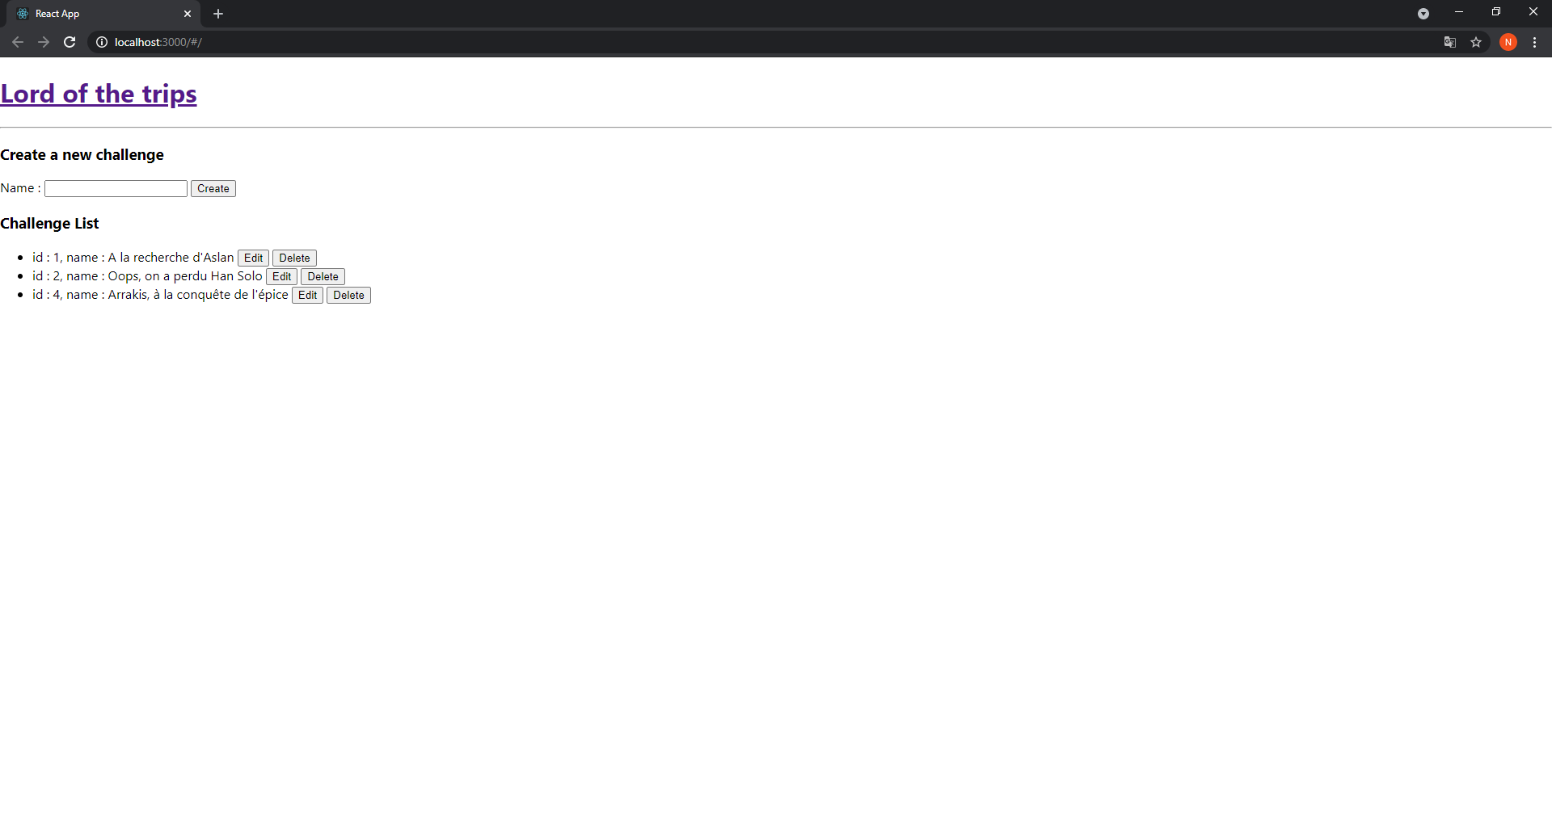
II - WEB : Création d’un Challenge et de son parcours

Slide 5
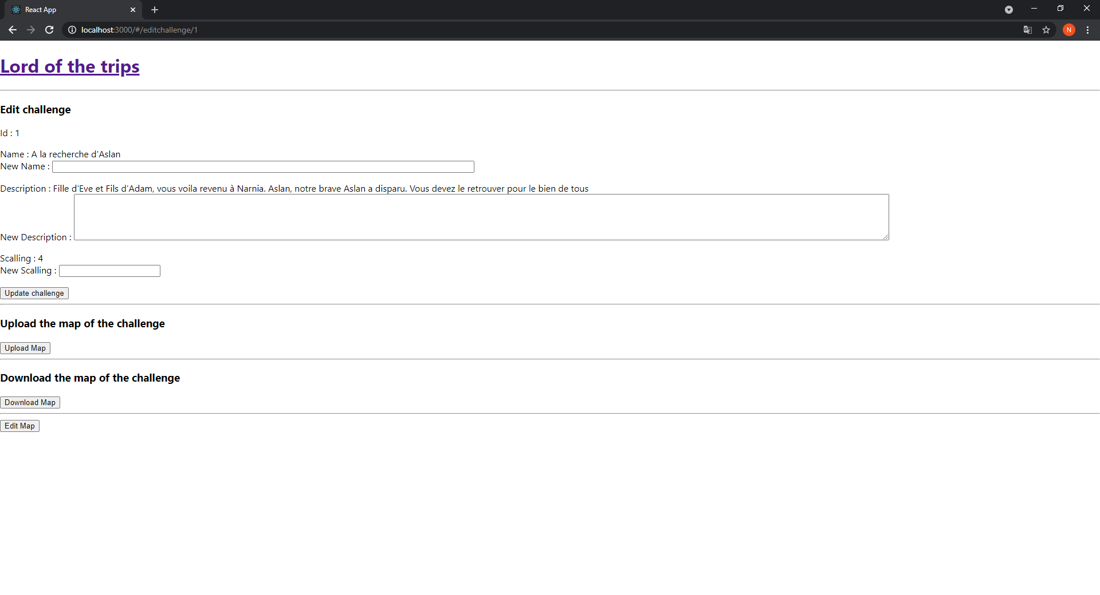
II - WEB : Création d’un Challenge et de son parcours

Slide 6
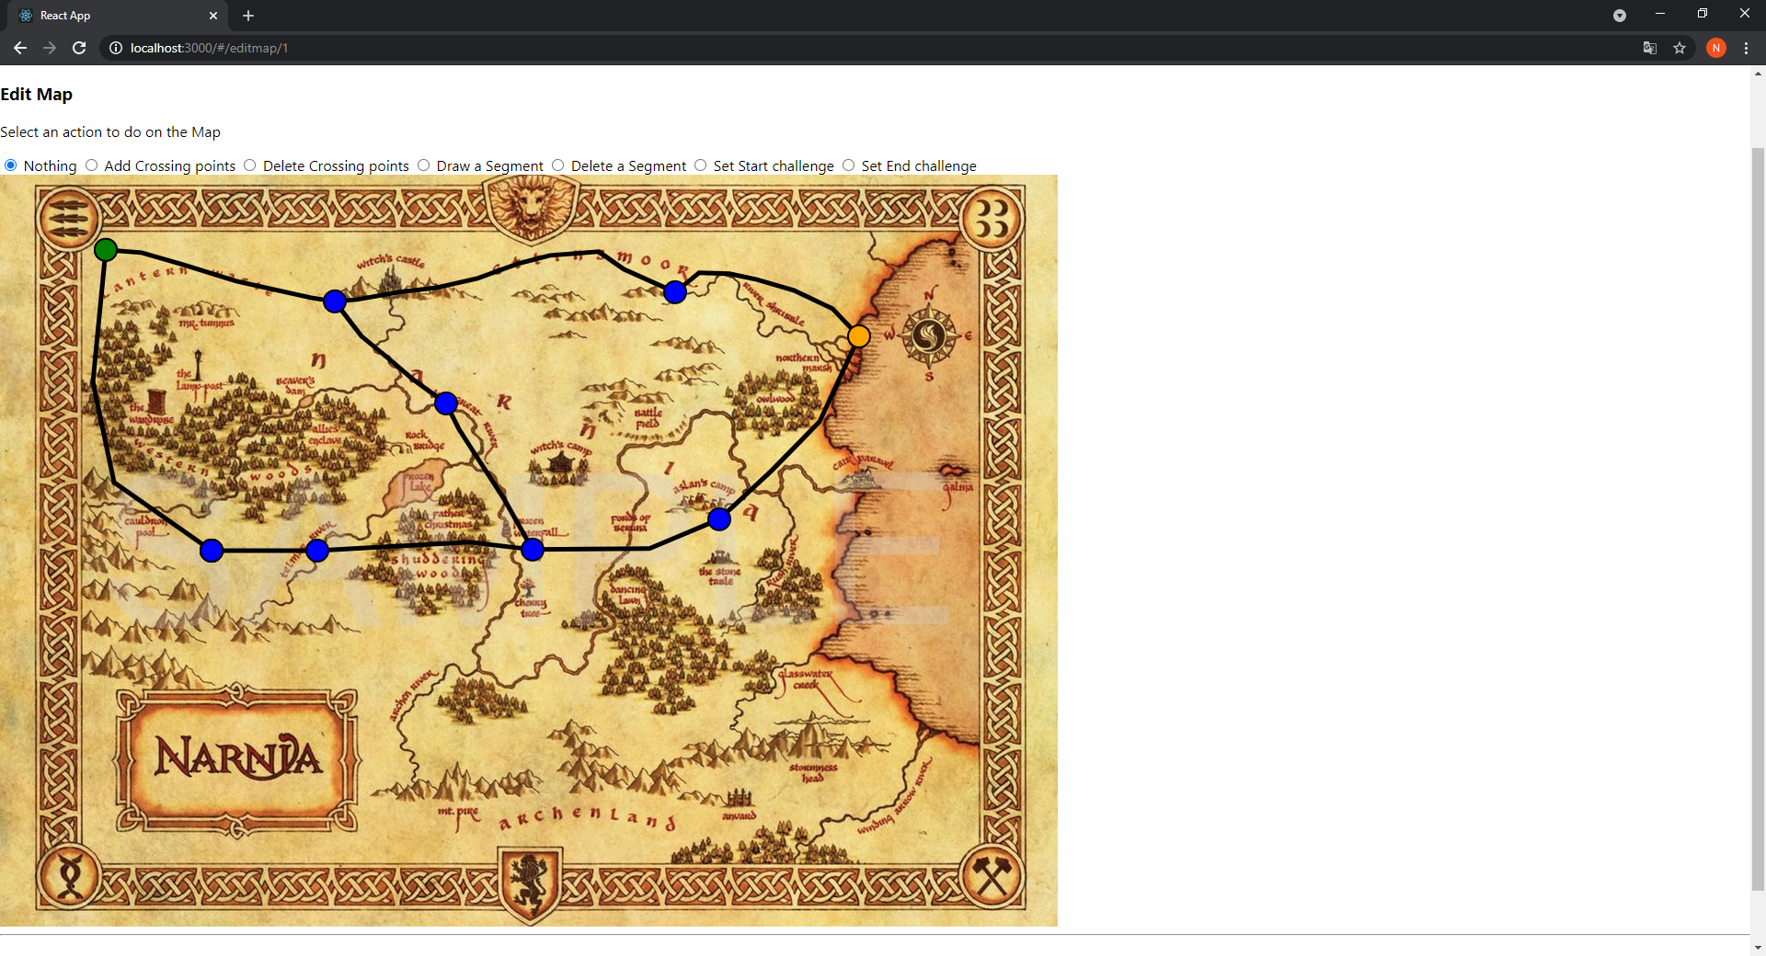
II - WEB : Création d’un Challenge et de son parcours

Slide 7
III - MOBILE : Jouer
Afficher les challenges
Sélectionner un challenge et afficher son tracé
Se déplacer

Slide 8
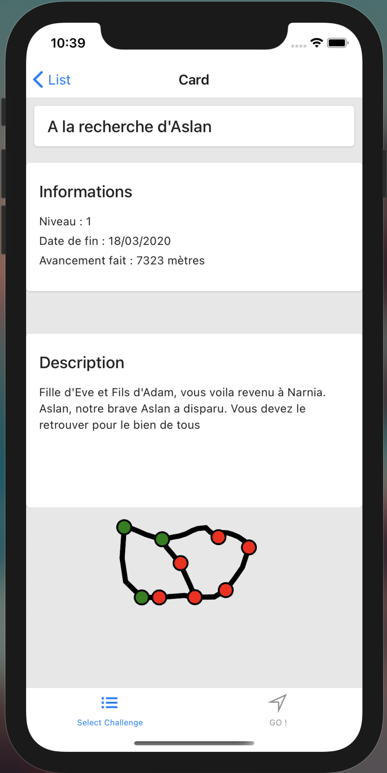
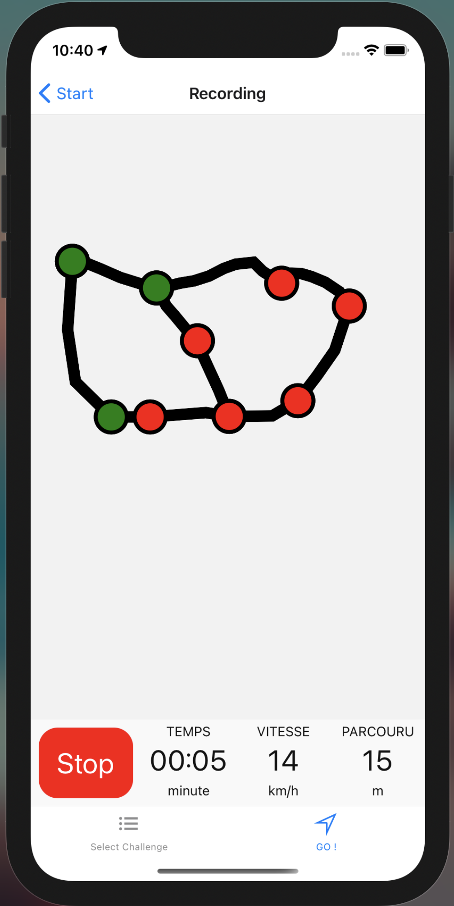
III - MOBILE : Jouer

Slide 9
En conclusion

